Slide 1
Z(elená) š(kola) Základná škola Lehnice 2020/2021 - 2021/2022
Riaditeľka školy: Ing. Zuzana Pálmayová
Koordinátorka: Mgr. Miriam Danišová

Slide 2
Ciele programu Zelená škola
robiť, čo učíme
učiť inak
zmeny vo fungovaní školy robiť spoločne
Pre úspešnú realizáciu programu je potrebná podpora vedenia školy a participácia učiteľského zboru, nepedagogických pracovníkov, rodičov a žiakov/študentov.

Slide 3
Uplatňovanie metodiky 7 krokov
kolégium Zelenej školy – akčná skupina a organizačný garant programu na škole;
environmentálny audit – analýza súčasného stavu školy, ktorá je podkladom pre výber prioritnej témy, stanovenie cieľa a následné systematické plánovanie;
environmentálny akčný plán (EAP) – stanovené ciele a plán aktivít vedúcich k ich naplneniu (organizačno-technické, vzdelávacie, propagačné);
monitorovanie a priebežné hodnotenie plnenia environmentálneho akčného plánu – priebežné monitorovanie priebehu programu na škole a úspešnosti zavádzaných opatrení v rámci naplánovaného EAP;
proenvironmentálna výučba – zapracovanie vybranej témy do vyučovania;
informovanie a spolupráca – presah environmentálnych aktivít do života školy a jej okolia;
ekokódex – žiakmi umelecky stvárnené hodnoty školy a jej environmentálne štandardy.

Slide 4
Kolégium Zelenej školy
Školský rok 2020-2021
Školský rok 2021-2022

Slide 5
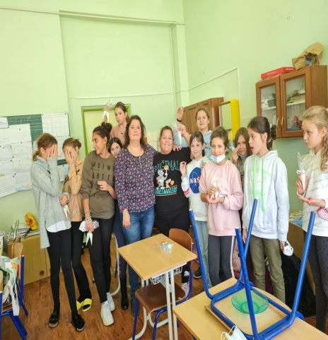
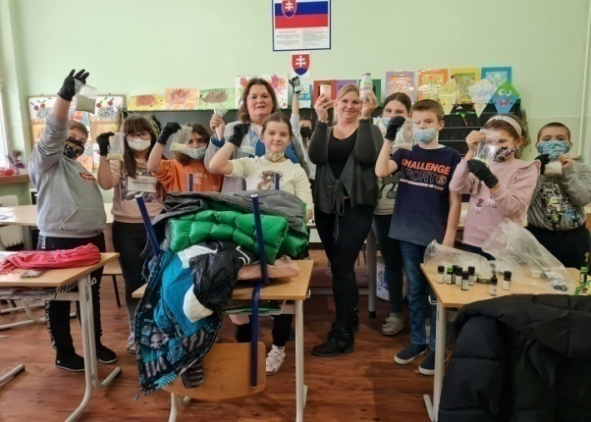
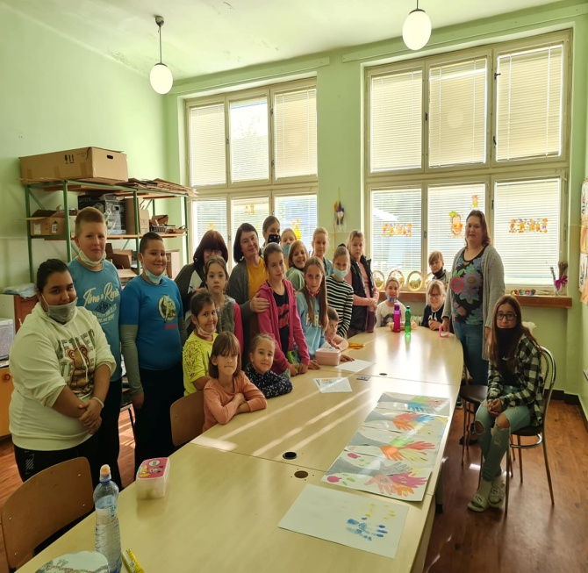
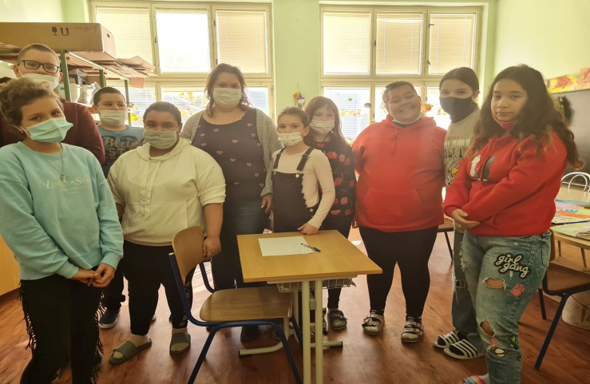
Kolégium - stretnutia

Slide 6
Naša téma: Zeleň a ochrana prírody
EAP pre našu školu bol schválený dňa 20.4.2021
Cieľ 1: BYLINKOVÁ ZÁHRADA
Cieľ 2: KVETINOVÁ ZÁHRADA PODĽA ROČNÝCH OBDOBÍ
Cieľ 3: VYTVORENIE LÚKY PRE MOTÝLE A VČELY
OCHRANA PRÍRODY
Chránené vtáčie územie - Lehnice
„Zachráňme vtáčiky!“

Slide 7
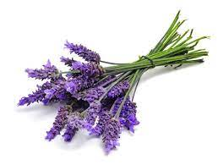
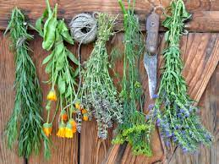
Cieľ 1: BYLINKOVÁ ZÁHRADA
Vytvorenie bylinkovej záhrady
Výsadba priesad do bylinkovej záhrady
Výroba zapichovacích vyberacích menoviek na názvy byliniek vhodných k výuke
Starostlivosť o bylinky
Zber byliniek
Termín: jún 2021- jún 2022 - splnené

Slide 8
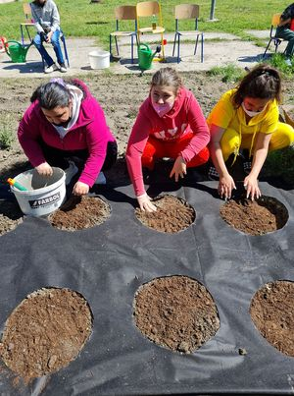
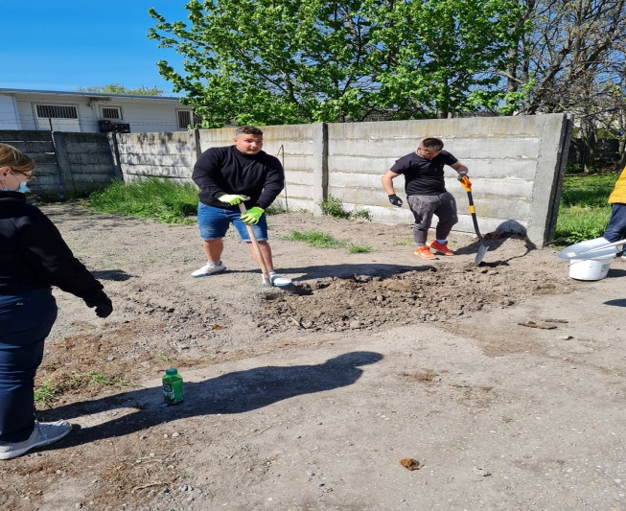
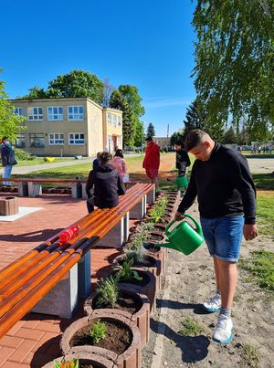
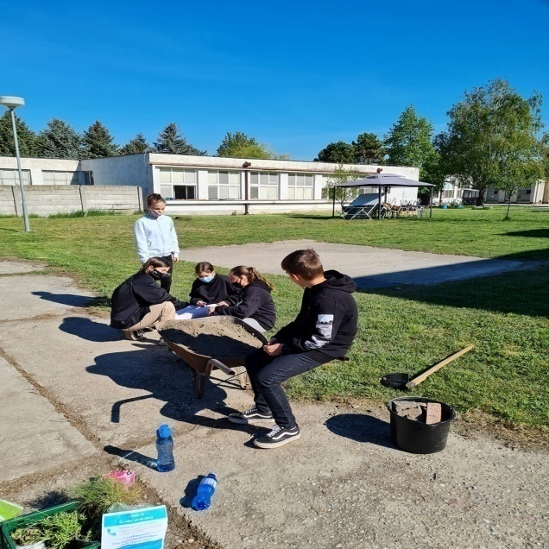
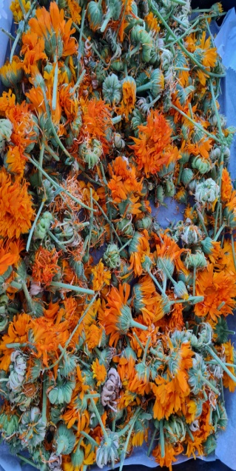
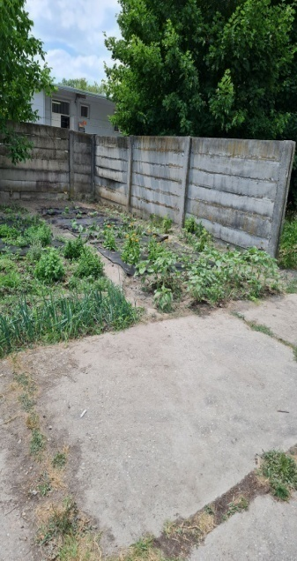
BYLINKOVÁ ZÁHRADA

Slide 9
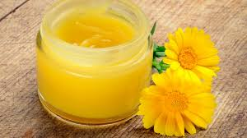
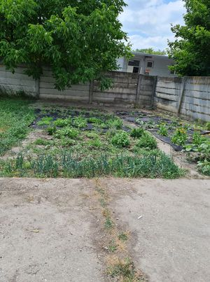
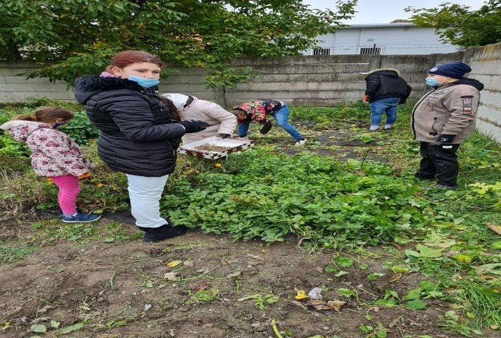
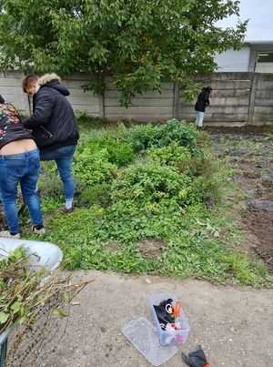
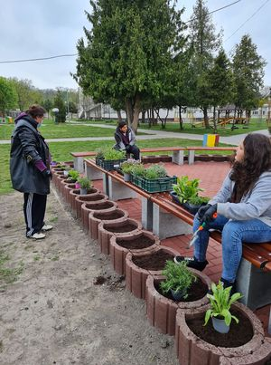
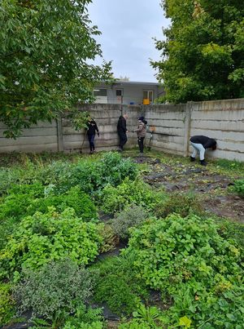
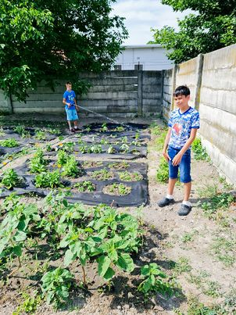
BYLINKOVÁ ZÁHRADA
menovky

Slide 10
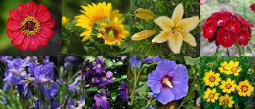
Cieľ 2: KVETINOVÁ ZÁHRADA PODĽA ROČNÝCH OBDOBÍ
Kvetinová záhrada podľa ročných období - výber miesta a výber druhov kvetov
Výsadba kvetov do určených sektorov podľa ročného obdobia
Výroba prírodných zapichovacích menoviek s názvami kvetov
Starostlivosť o kvety
Termín: jún 2021 - 2022- splnené

Slide 11
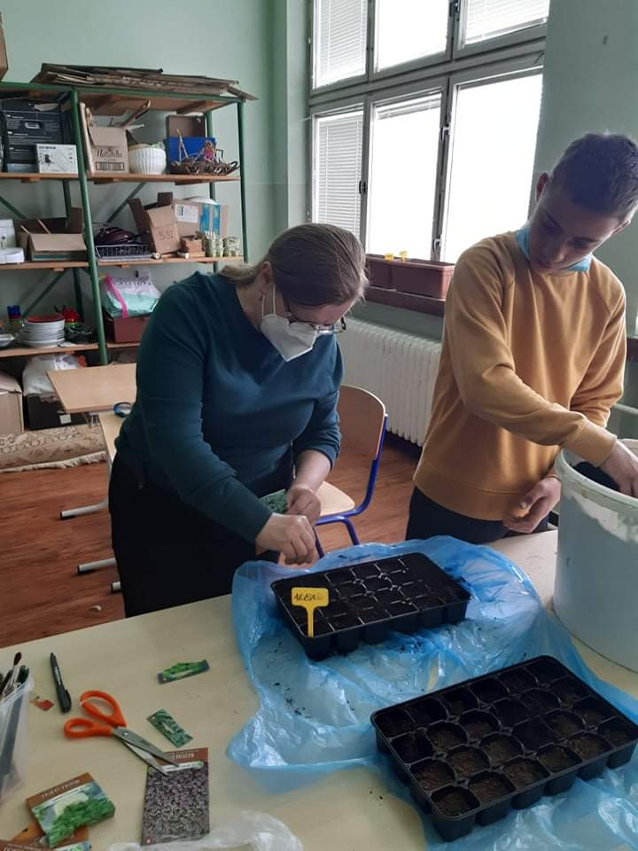
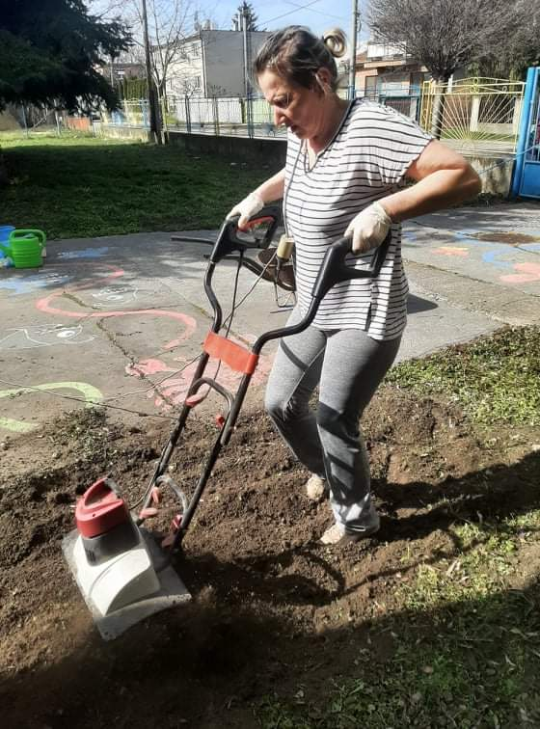
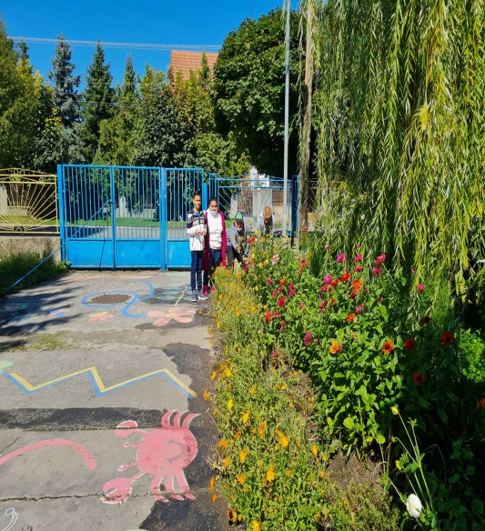
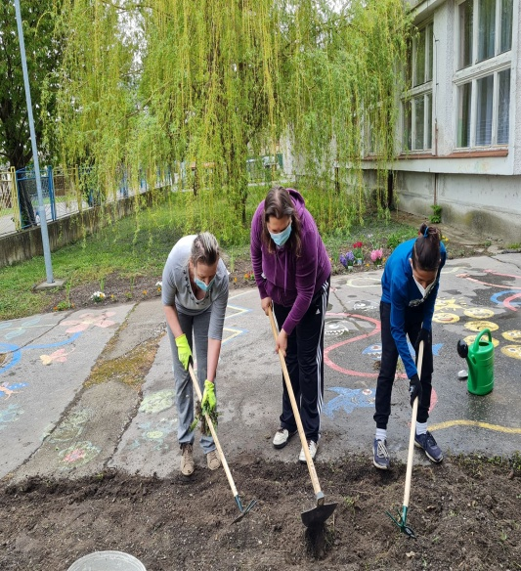
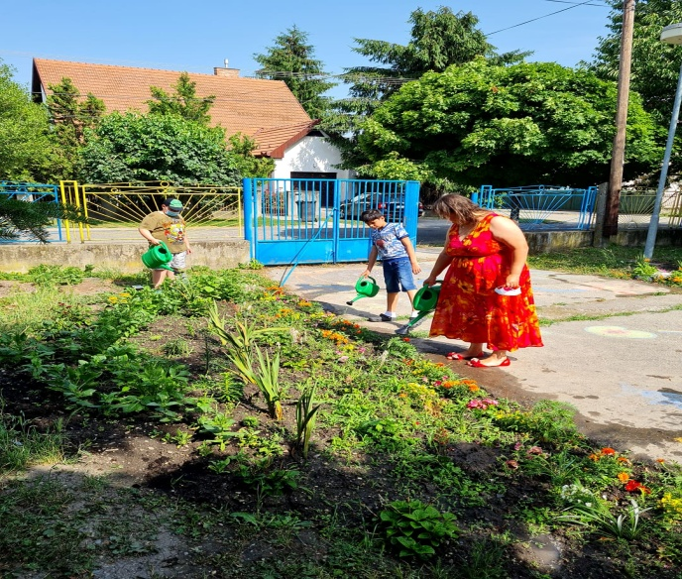
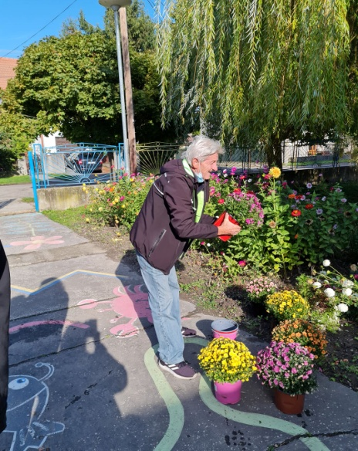
KVETINOVÁ ZÁHRADA

Slide 12
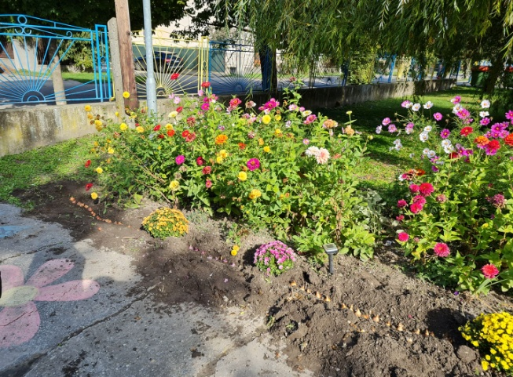
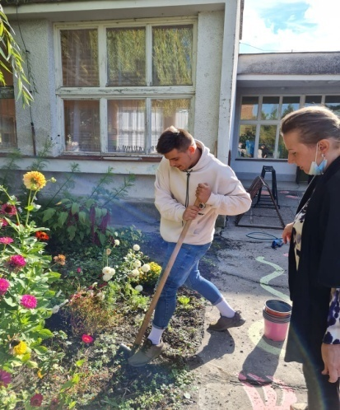
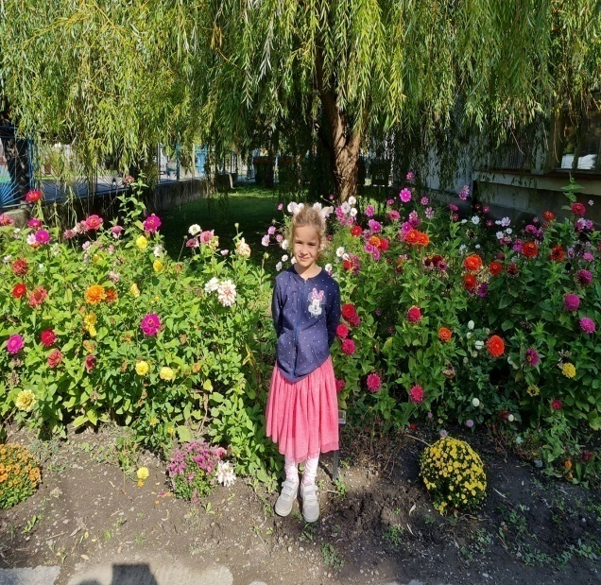
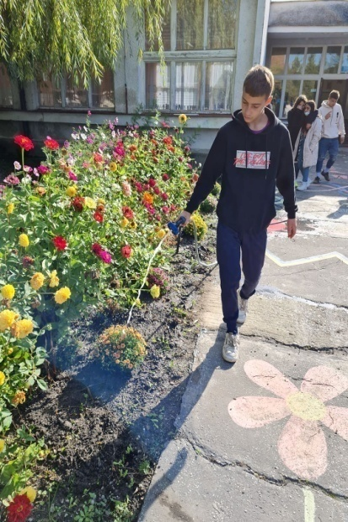
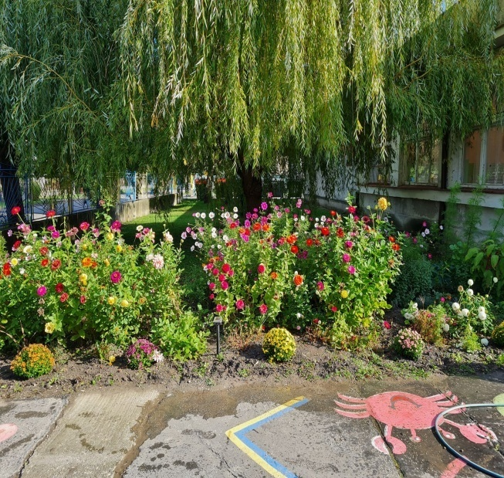
KVETINOVÁ ZÁHRADA

Slide 13
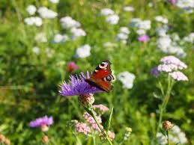
Cieľ 3: VYTVORENIE LÚKY PRE MOTÝLE A VČELY VHODNEJ K VÝUKE
Výber miesta na založenie lúky
Úprava a kultivácia pôdy, výroba hmyzích domčekov, mŕtve drevo
Realizácia výsadby lúky
Starostlivosť o lúku
Termín: jún 2021-jún 2022 splnené

Slide 14
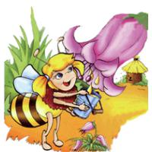
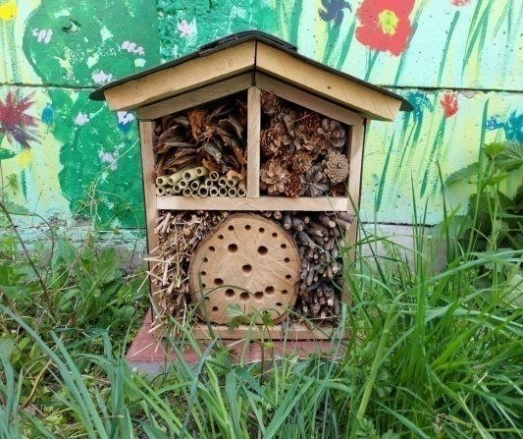
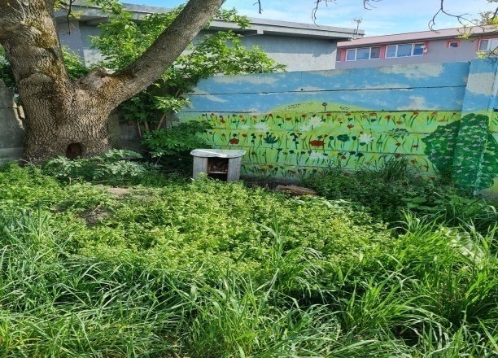
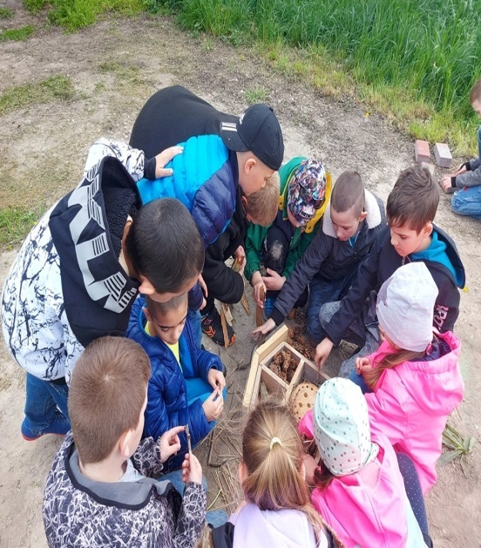
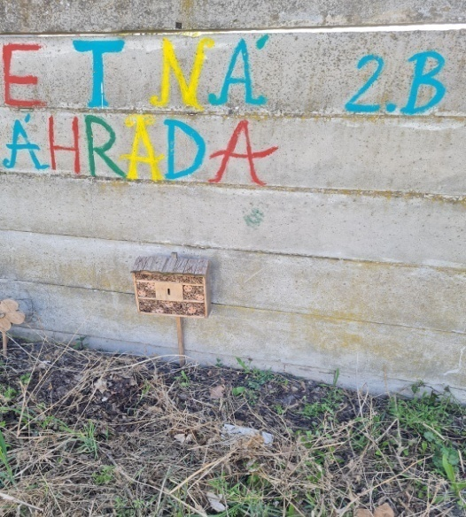
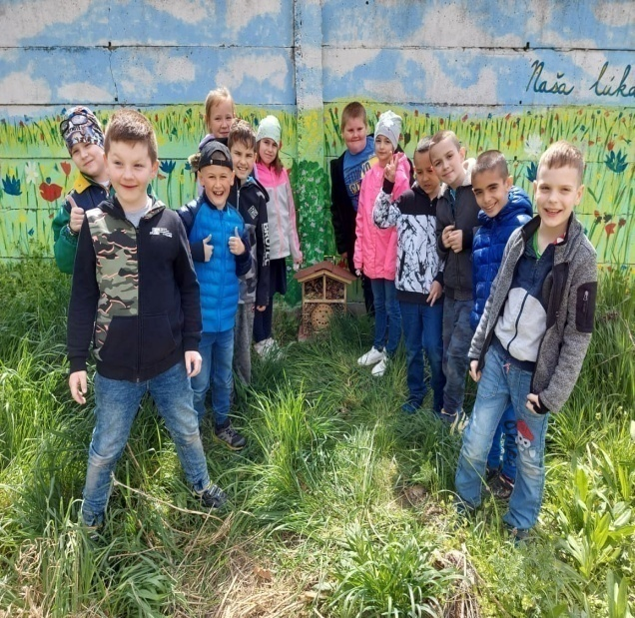
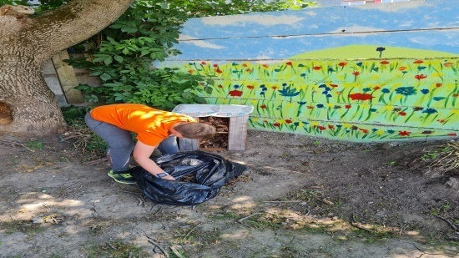
LÚKA domčeky – mŕtve drevo

Slide 15
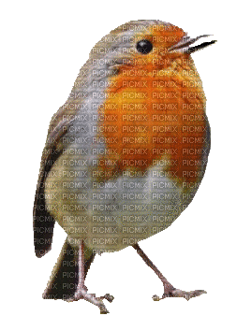
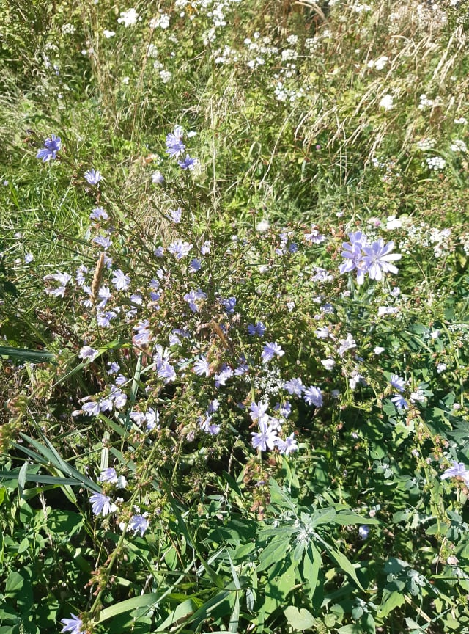
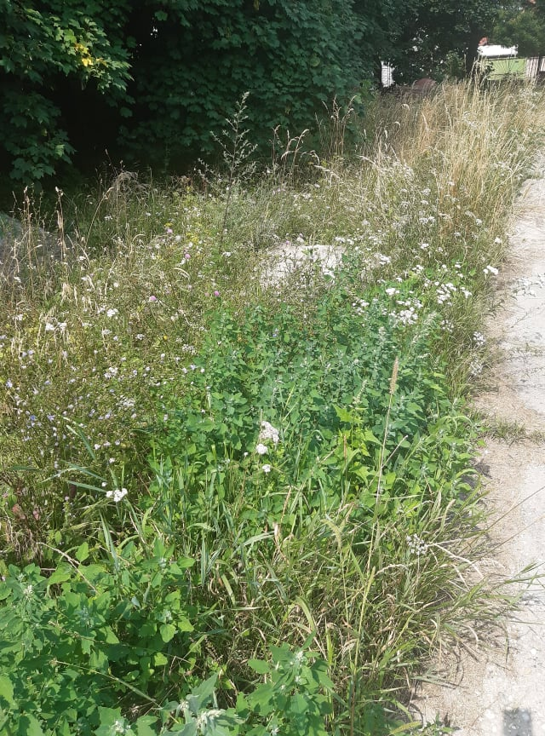
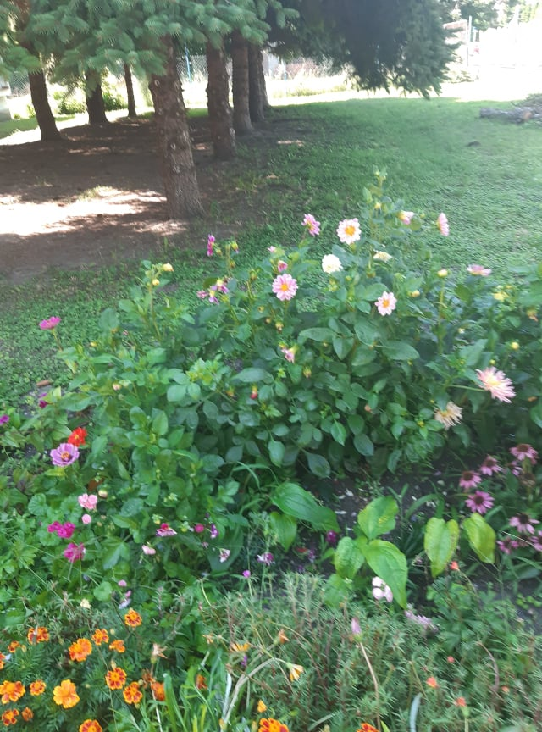
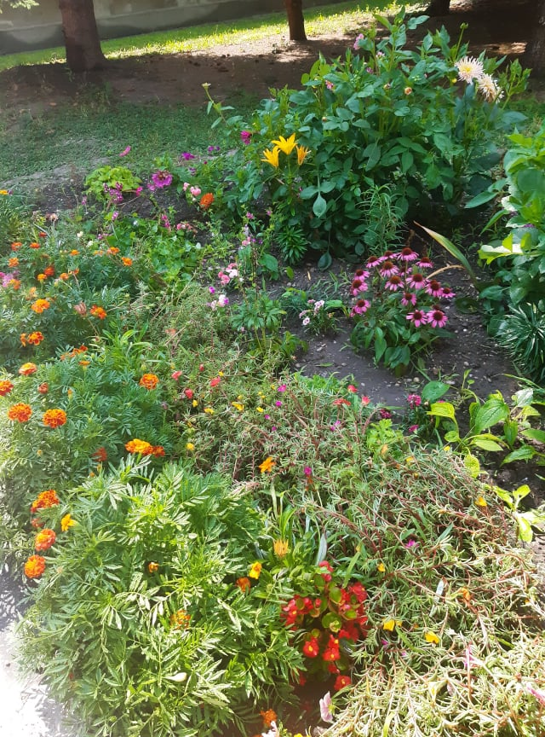
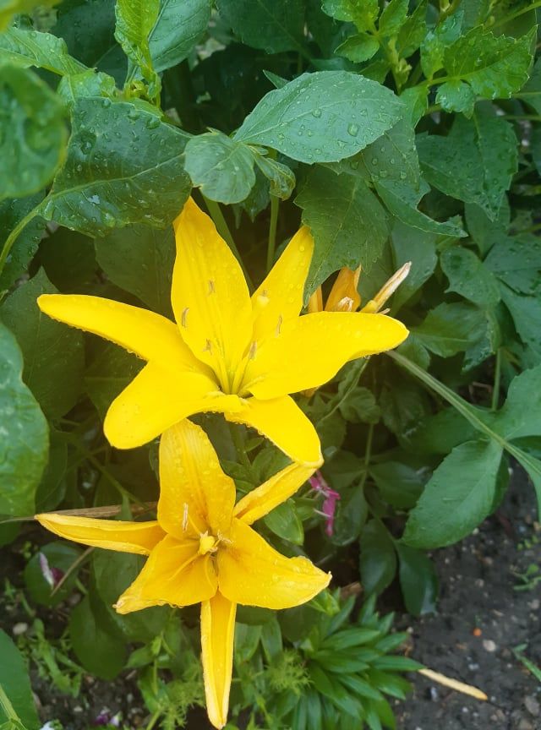
LÚKA (domčeky, mŕtve drevo)

Slide 16
OCHRANA PRÍRODY
Chránené vtáčie územie - Lehnice
Druhy chránených vtákov:
Sokol červenonohý *
Prepelica poľná **
Drop fúzatý *** ****
*sokol červenonohý (video)
**prepelica poľná (video)
*** drop veľký (video)
**** drop fúzatý "Prdiaci vták" (video-pieseň)

Slide 17
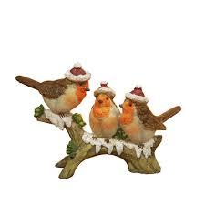
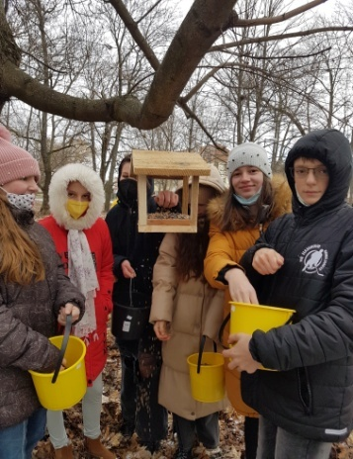
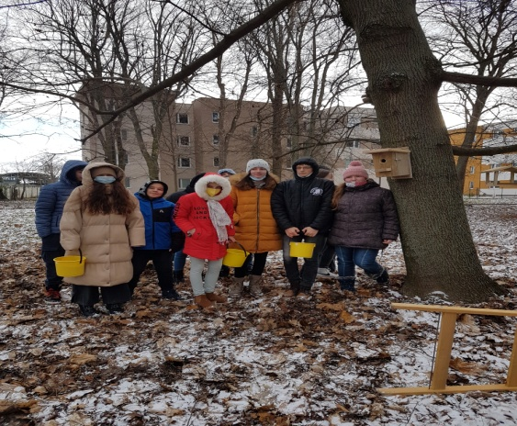
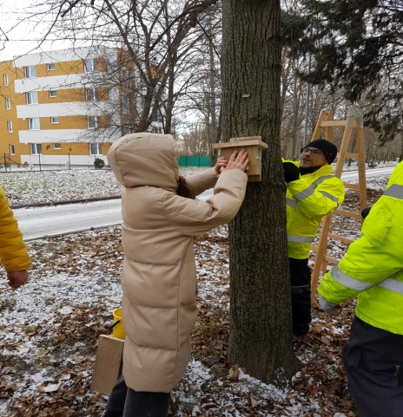
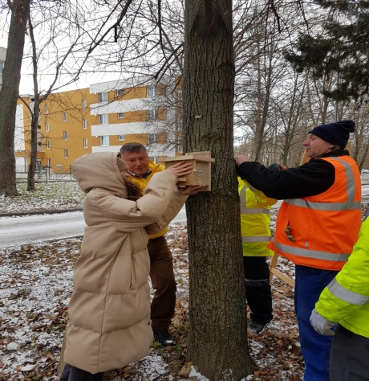
„Zachráňme vtáčiky!“

Slide 18
NÁZORNÁ VÝUKA

Slide 19
NAŠE ZÁHRADKY- fotky

Slide 20
NAŠE ZÁHRADKY- fotky

Slide 21
Stretnutie so starostom na Obecnom úrade Lehnice

Slide 22
HANDYMADE- naše výrobky

Slide 23
HANDYMADE (naše výrobky)

Slide 24
HANDYMADE naše výrobky

Slide 25
HANDYMADE naše výrobky

Slide 26
NAŠI POMOCNÍCI

Slide 27
NAŠE NÁSTENKY

Slide 28
EKOKÓDEX LOGO ŠKOLY
Víťazný návrh Peter Sedlický – 8.ročník

Slide 29
Ďakujeme za pozornosť!
Poznámka:
Viac informácií, ale aj fotografií a videí o Z(elenej) š(kole) ZŠ Lehnice nájdete na webovej stránke našej školy https://zslehniceslov.edupage.org/text23/

